Slide 1

Centre Ressources pour Intervenants auprès d’Auteurs de Violences Sexuelles
Notes:
Entrée dans la salle avant le début

Slide 2
Titre de la formation si besoin sur plusieurs lignes
Formation
Lundi 1er et mardi 2 janvier 2099 + Lundi 3 mars 2099
Notes:
Accueil et présentation rapide de la formation

Slide 3
Centre Ressources pour Intervenants auprès d’Auteurs de Violences Sexuelles
Notes:
Présentation du service : CRIAVS signifie « Centre Ressources pour Intervenants auprès d’Auteurs de Violences Sexuelles ».

Slide 4
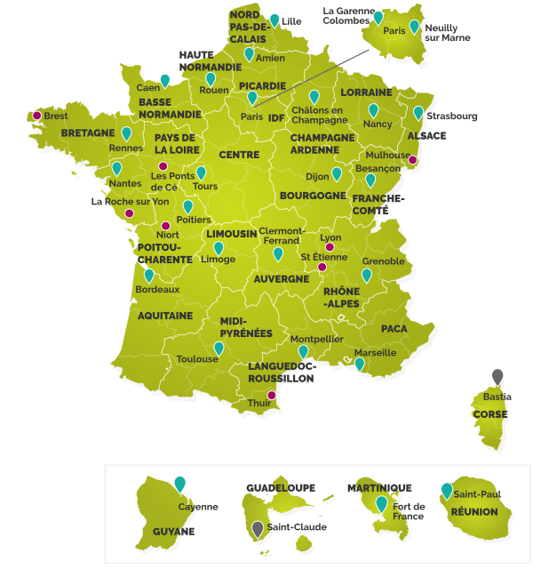

36 CRIAVS ou antennes
réunis au sein d’une
Fédération Française des CRIAVS
Notes:
Il en existe dans toutes les régions de France. Ils sont réunis au sein d’une fédération. En Île-de-France il y en a 3, le nôtre couvre Paris et une partie de la région Île-de-France.

Slide 5

Améliorer la prévention, la compréhension, et la prise en charge des violences sexuelles sur les bases d’une réflexion éthique et pratique.
Circulaire DHOS/DGS/O2/6C n°2006-168 du 13 avril 2006 relative à la prise en charge des auteurs de violences sexuelles
Notes:
Les CRIAVS sont des structures de service public créées par le Ministère de la Santé en 2006, par une circulaire relative à la prise en charge des auteurs de violences sexuelles.

Slide 6

Notes:
L'injonction de soin est une mesure spécifique qui est apparue dans le cadre de la loi du 17 juin 1998. Les CRIAVS ont été créés pour faire un pont entre Justice et Santé, afin de former, d’accompagner, d’aider les professionnels des deux secteurs dans leur pratique de terrain. Certains CRIAVS ont un volet « prise en charge », mais pas le nôtre. Nous ne sommes pas au contact direct d’auteurs ou de victimes.

Slide 7


Centre ressource et lieu de soutien et de recours pour les professionnels intervenant auprès des auteurs de violences sexuelles
Notes:
Le CRIAVS Île-de-France a été créé en 2008. Il est rattaché aux Hôpitaux de Saint-Maurice, financé par l’Agence Régionale de Santé (ARS).

Slide 8
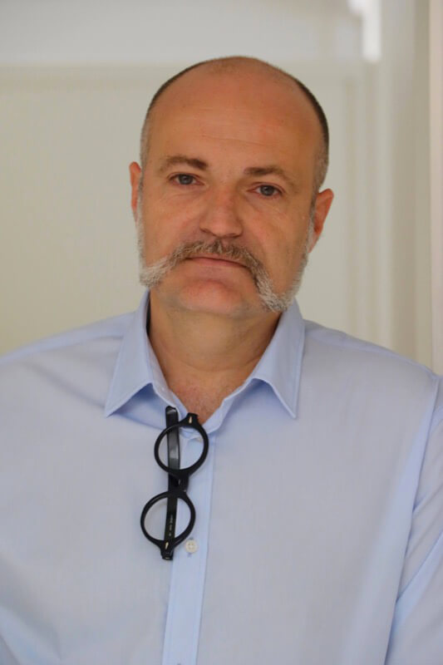

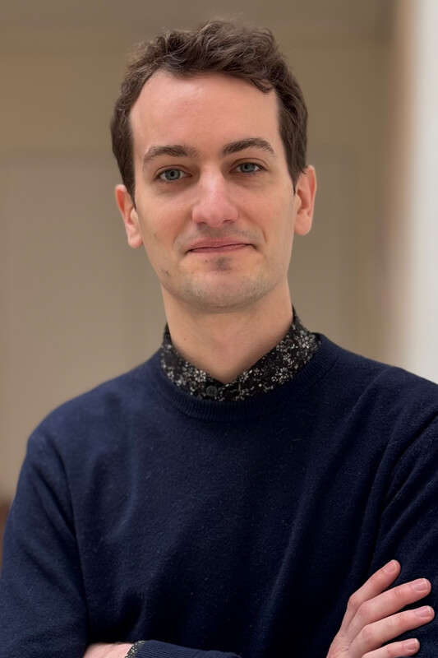
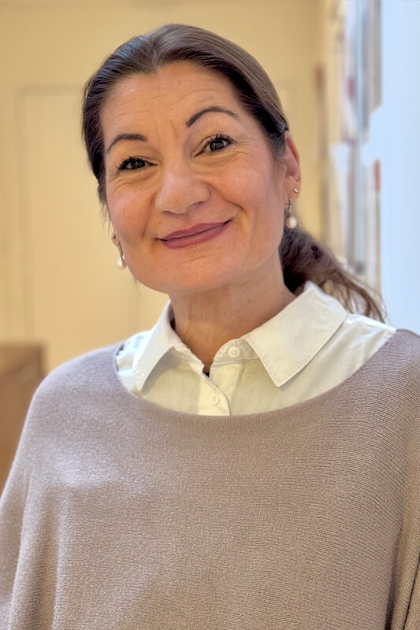
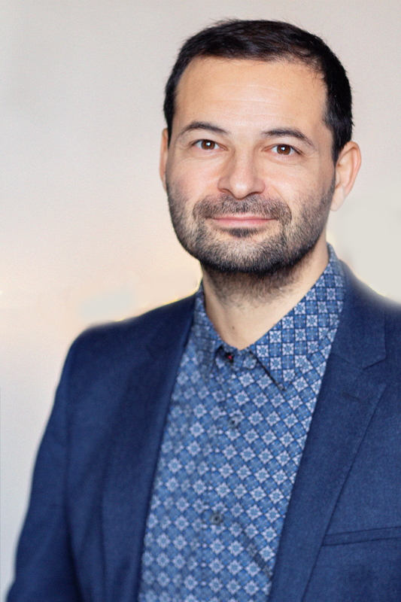

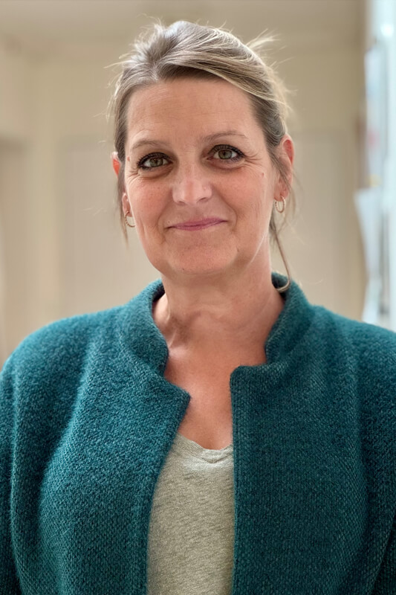
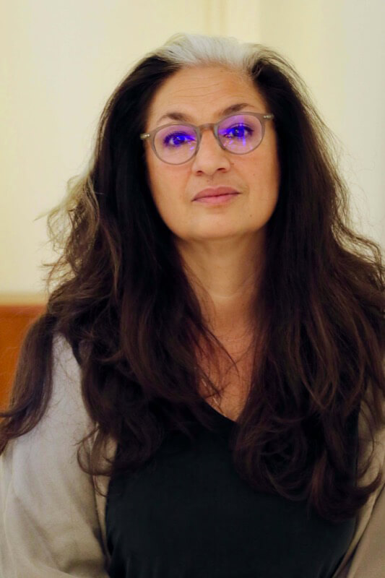
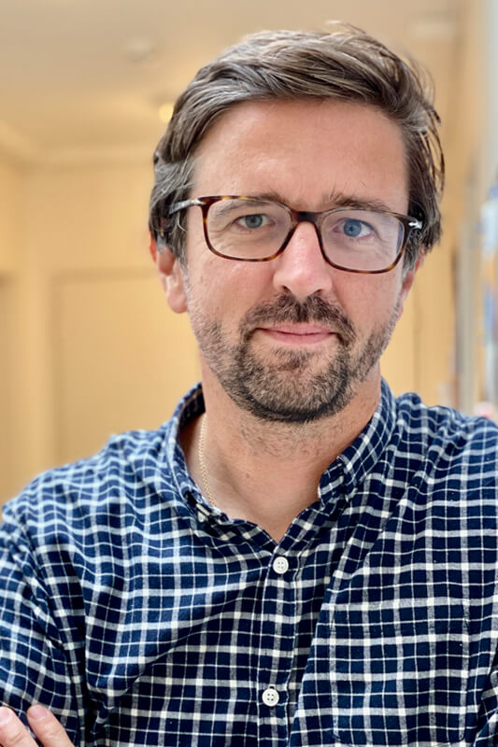
Dr Walter ALBARDIER PSYCHIATRE |  | Esther ALLIER PSYCHOLOGUE CLINICIENNE |  | Quentin BONNALD PSYCHOLOGUE CLINICIEN |  | Sylvie BROCHET PSYCHOLOGUE CLINICIENNE |  | Sébastien BROCHOT PRÉVENTEUR FORMATEUR
Amélie FERNANDEZ JURISTE |  | Sandrine LARREMENDY PSYCHOLOGUE CLINICIENNE |  | Jacqueline MONTAZEMI SECRÉTAIRE DOCUMENTALISTE |  | Nicolas PORT PSYCHOLOGUE CLINICIEN CHERCHEUR DOCTORANT
Notes:
L’équipe est composée d’un chef de service psychiatre…

Slide 9
Nos missions
Mise en réseau
Soutien et recours clinique
Prévention
Information et documentation
Recherche
Formation

Slide 10
Mise en réseau
Connaître l’évolution des pratiques et des dispositifs régionaux ;
Échanger des savoirs et des pratiques dans le cadre de rencontres pluridisciplinaires ou d’ateliers ;
Repérer les fonctions et missions des différents professionnels intervenant auprès des auteurs de violences sexuelles ;
Faciliter les prises en charge en favorisant les rencontres entre professionnels impliqués auprès de ce public.

Slide 11
Soutien et recours clinique
Trouver soutien et conseil dans la prise en charge ;
Bénéficier d’interventions, de supervisions ou d’échanges de pratiques ;
Solliciter un avis sur un projet de création ou d’évolution de structure, de prise en charge.

Slide 12
Prévention
Développer des programmes de prévention et de sensibilisation concernant les violences sexuelles ;
Diffuser des outils de prévention auprès des professionnels partenaires.

Slide 13
Information et documentation
S’informer, consulter, être guidé dans une recherche documentaire ;
Avoir accès à une base documentaire ;
Se renseigner sur les dispositifs de soins, les outils de prise en charge, d’évaluation.

Slide 14
Recherche
Diffuser l’actualité de la recherche et de la bibliographie concernant les auteurs de violences sexuelles ;
Promouvoir les échanges entre praticiens et chercheurs ;
Favoriser les partenariats et soutenir la recherche de façon active.

Slide 15
Formation
Informer les professionnels sur les formations existantes ;
Organiser des formations pour public pluridisciplinaire ou ciblé (journées à thèmes, colloques …) ;
Proposer des formations spécifiques concernant la prise en charge des auteurs de violences sexuelles, ses outils, ses indications, ses difficultés, ses limites...

Slide 16
Événements tout au long de l’année
Formations du catalogue annuel
Formations sur-mesure extérieure
Ateliers de prévention
Rencontres de partage et de réflexion
Colloques
Notes:
Nous organisons des événements gratuits tout au long de l’année, ouverts aux professionnels, aux associations et parfois au grand public.

Slide 17
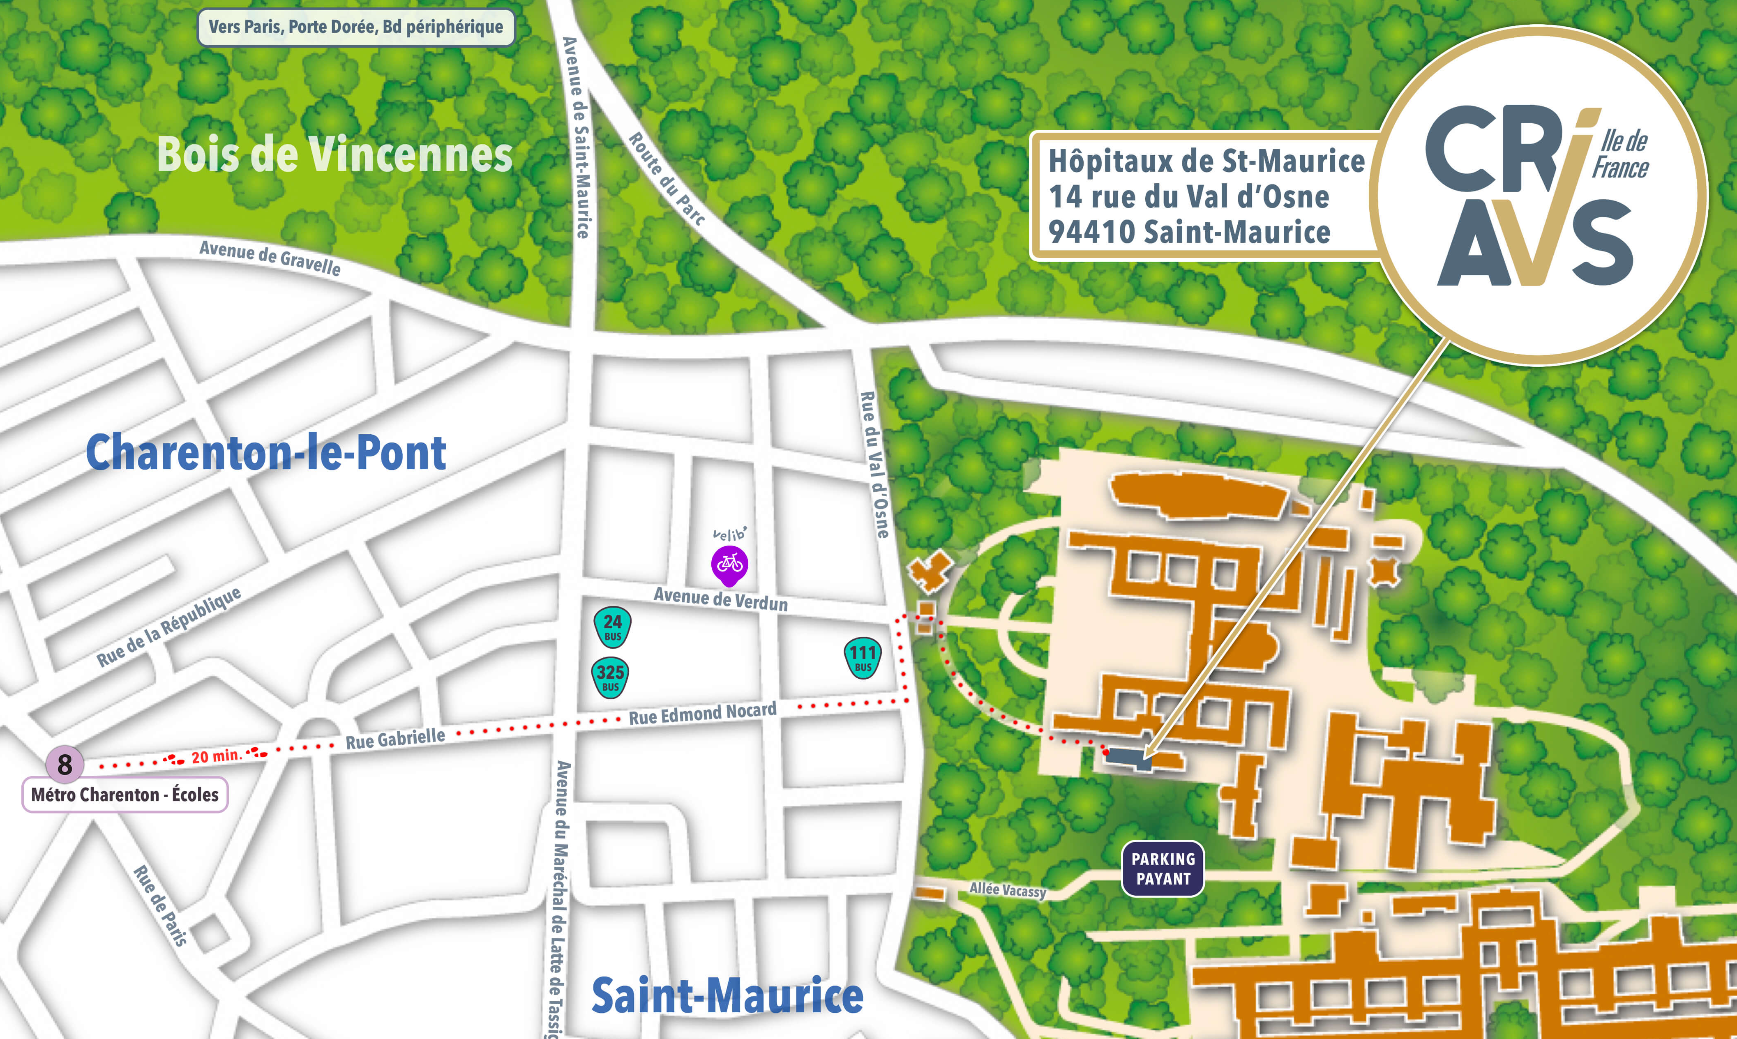
Notes:
Nous pouvons former vos équipes en nous déplaçant dans votre structure, ou dans notre salle de formation aux Hôpitaux de Saint-Maurice, accessible en métro via la ligne 8.

Slide 18

Pour vous inscrire à nos formations gratuites,
rendez-vous sur
criavs.fr
Notes:
Pour vous inscrire aux formations : criavs.fr

Slide 19






Notes:
Retrouvez-nous sur les réseaux sociaux.

Slide 20
Titre de la partie
Prénom NOM
profession
email@criavs.fr
Notes:
Là vous écrivez votre texte pour le retrouver au moment de la présentation (un peu comme un prompteur en fait).

Slide 21
Titre
de la
sous-partie
Notes:
Là vous écrivez votre texte pour le retrouver au moment de la présentation (un peu comme un prompteur en fait).

Slide 22
Texte court
et percutant
sans image
Source :
Notes:
Là vous écrivez votre texte pour le retrouver au moment de la présentation (un peu comme un prompteur en fait).

Slide 23
Texte court et percutant
avec un truc vraiment
super important au milieu
Source :
Notes:
Là vous écrivez votre texte pour le retrouver au moment de la présentation (un peu comme un prompteur en fait).

Slide 24
Texte court et percutant
avec une petite liste :
le premier point
le deuxième point
le troisième point
Source :
Notes:
Là vous écrivez votre texte pour le retrouver au moment de la présentation (un peu comme un prompteur en fait).

Slide 25
Citation de quelqu’un
de super intelligent
Auteur de la citation
Source :
Notes:
Là vous écrivez votre texte pour le retrouver au moment de la présentation (un peu comme un prompteur en fait).

Slide 26
Brainstorming*
* tempête de cerveau
Notes:
Sujet de réflexion :

Slide 27

Texte court
et percutant
avec une image
en bas à droite
Source :
Notes:
Là vous écrivez votre texte pour le retrouver au moment de la présentation (un peu comme un prompteur en fait).

Slide 28
Là c’est le moment
de remplir les évaluations
ou les quiz
Notes:
Là vous écrivez votre texte pour le retrouver au moment de la présentation (un peu comme un prompteur en fait).

Slide 29
Ça c’est pour donner
une statistique
en mettant bien
la source en bas à gauche
Source :
Notes:
Là vous écrivez votre texte pour le retrouver au moment de la présentation (un peu comme un prompteur en fait).

Slide 30
Là on va citer
plein de trucs,
faut bien écouter
Source :
Notes:
Là vous écrivez votre texte pour le retrouver au moment de la présentation (un peu comme un prompteur en fait).

Slide 31
Ça c’est pour dire
un truc sur la santé
Source :
Notes:
Là vous écrivez votre texte pour le retrouver au moment de la présentation (un peu comme un prompteur en fait).

Slide 32
Ça c’est pour dire
un autre truc
sur la santé
Source :
Notes:
Là vous écrivez votre texte pour le retrouver au moment de la présentation (un peu comme un prompteur en fait).

Slide 33
Ça c’est pour dire
un dernier truc
sur la santé
Source :
Notes:
Là vous écrivez votre texte pour le retrouver au moment de la présentation (un peu comme un prompteur en fait).

Slide 34
Ça c’est pour dire
un truc intelligent
sur un texte officiel
Source :
Notes:
Là vous écrivez votre texte pour le retrouver au moment de la présentation (un peu comme un prompteur en fait).

Slide 35
Ça c’est pour dire
un truc sur la loi
Source :
Notes:
Là vous écrivez votre texte pour le retrouver au moment de la présentation (un peu comme un prompteur en fait).

Slide 36
Ça c’est pour dire
un truc que faut
pas le faire
Source :
Notes:
Là vous écrivez votre texte pour le retrouver au moment de la présentation (un peu comme un prompteur en fait).

Slide 37
Ça c’est pour dire
un truc que faut
vraiment pas le faire
Source :
Notes:
Là vous écrivez votre texte pour le retrouver au moment de la présentation (un peu comme un prompteur en fait).

Slide 38
Ça c’est pour dire
un truc qui va aider
à se repérer
ou à orienter
Source :
Notes:
Là vous écrivez votre texte pour le retrouver au moment de la présentation (un peu comme un prompteur en fait).

Slide 39
Ça c’est pour parler
d’un truc que c’est
dans le dedans
de la tête
Source :
Notes:
Là vous écrivez votre texte pour le retrouver au moment de la présentation (un peu comme un prompteur en fait).

Slide 40
Ça c’est pour parler
d’un truc que c’est
quelqu’un d’intelligent
qui écrit des bouquins
qui l’a dit
Source :
Notes:
Là vous écrivez votre texte pour le retrouver au moment de la présentation (un peu comme un prompteur en fait).

Slide 41
Bon ben ça
on sait pas trop
ce que sait
Source :
Notes:
Là vous écrivez votre texte pour le retrouver au moment de la présentation (un peu comme un prompteur en fait).

Slide 42
Là on va parler
des gamins
Source :
Notes:
Là vous écrivez votre texte pour le retrouver au moment de la présentation (un peu comme un prompteur en fait).

Slide 43
Là on annonce
qu’on va regarder
une vidéo
Source :
Notes:
Là vous écrivez votre texte pour le retrouver au moment de la présentation (un peu comme un prompteur en fait).

Slide 44
Là on annonce
un truc important
(qu’on se le dise)
Source :
Notes:
Là vous écrivez votre texte pour le retrouver au moment de la présentation (un peu comme un prompteur en fait).

Slide 45
Ça c’est pour annoncer
une date de colloque
ou d’autre chose
Source :
Notes:
Là vous écrivez votre texte pour le retrouver au moment de la présentation (un peu comme un prompteur en fait).

Slide 46
Là on dit un truc vrai
ou qu’il faut faire
parce que c’est bien
Source :
Notes:
Là vous écrivez votre texte pour le retrouver au moment de la présentation (un peu comme un prompteur en fait).

Slide 47
Là on dit un truc faux
ou qu’il faut pas faire
parce que c’est pas bien
Source :
Notes:
Là vous écrivez votre texte pour le retrouver au moment de la présentation (un peu comme un prompteur en fait).

Slide 48
Là faut faire gaffe,
ça rigole plus du tout
(ou alors c’est pour
parler d’un pirate)
Source :
Notes:
Là vous écrivez votre texte pour le retrouver au moment de la présentation (un peu comme un prompteur en fait).

Slide 49
Truc hyper
important !
Source :
Notes:
Là vous écrivez votre texte pour le retrouver au moment de la présentation (un peu comme un prompteur en fait).

Slide 50
titre de Grande partie
titre de sous-partie
Le contenu avec plusieurs points :
truc important, et la précision
second truc important avec précisions,
troisième truc moins important,
quatrième truc.
Notes:
Là vous écrivez votre texte pour le retrouver au moment de la présentation (un peu comme un prompteur en fait).

Slide 51
Le truc dont on parle
Un phrase courte.
⚠️ Un truc important !
Notes:
Là vous écrivez votre texte pour le retrouver au moment de la présentation (un peu comme un prompteur en fait).

Slide 52
Le truc dont on parle
Titre 1 | Titre 2 | Titre 3
Texte | Texte | Texte
Texte | Texte | Un truc important !
Texte | Texte | Texte
Source :
Notes:
Exemple de tableau vide

Slide 53
Les infractions et les juridictions
Type d’infraction | juridiction compétente | peine encourue
Contraventions | Tribunal de police | Amendes
Délits | Tribunal correctionnel | Prison, amende, etc.
Crimes | Cour criminelle* Cour d’assises** | Prison
* La Cour criminelle juge les crimes punis de 15 à 20 ans commis par des majeurs. Les mineurs sont jugés devant le Tribunal pour enfants.
**La Cour d’assises juge les crimes punis de +20 ans commis par des mineurs ou des majeurs.
Notes:
3 types d’infractions en France : crimes, délits, contraventions
Cour criminelle : personnes majeures accusées de crimes punis entre 15 à 20 ans hors récidive légale, composée de 5 juges professionnels. Jamais pour les mineurs : Tribunal pour enfants.
Cour d’assises : Crimes punis de +20 ans, composée de 3 juges et 6 jurés. Pour les crimes les plus graves commis par les mineurs (+20 ans), sinon Tribunal pour enfants.

Slide 54
les infractions sexuelles
viol [crime, Articles 222-23 à 222-26-1 du Code pénal]
Est un viol tout acte de pénétration sexuelle, de quelque nature qu'il soit, et tout acte buccogénital, commis sur la personne d'autrui ou sur la personne de l'auteur soit :
par violence, contrainte, menace ou surprise
sur un mineur de 15 ans par un majeur ayant une différence d’âge d’au moins 5 ans
sur un mineur de 15 ans par un majeur lorsqu’il s’agit d’un acte prostitutionnel (peu importe la différence d’âge)
sur tout mineur par un majeur lorsqu’il s’agit d’une relation incestueuse
Notes:
Est un viol tout acte de pénétration sexuelle, de quelque nature qu'il soit, et tout acte buccogénital, commis sur la personne d'autrui ou sur la personne de l'auteur soit :
par violence, contrainte, menace ou surprise
sur un mineur de 15 ans par un majeur ayant une différence d’âge d’au moins 5 ans
sur un mineur de 15 ans par un majeur lorsqu’il s’agit d’un acte prostitutionnel (peu importe la différence d’âge)
sur tout mineur par un majeur lorsqu’il s’agit d’une relation incestueuse

Slide 55
Limites légales par âge
⚠️ Ce tableau ne sous-entend pas qu’un enfant a la capacité d’être consentant à une relation sexuelle.
-15 ans
+
PAS INTERDIT en l’absence de violence, contrainte, menace ou surprise
+
-15 ans
-15 ans
+
PAS INTERDIT en l’absence de violence, contrainte, menace ou surprise
+
15, 16, 17 ans
-15 ans
+
INTERDIT
+
+18 ans
15, 16, 17 ans
+
PAS INTERDIT en l’absence de violence, contrainte, menace ou surprise
+
15, 16, 17 ans
15, 16, 17 ans
+
PAS INTERDIT en l’absence de violence, contrainte, menace ou surprise
+
+18 ans sans autorité ni lien familial
15, 16, 17 ans
+
INTERDIT
+
+18 ans avec autorité ou lien familial
+18 ans
+
PAS INTERDIT en l’absence de violence, contrainte, menace ou surprise
+
+18 ans
Notes:
Ce tableau résume les interdictions inscrites dans le Code pénal français.
Dans les faits, notamment concernant les mineurs, l’âge, le niveau de développement, la capacité de discernement et la différence d’âge sont des facteurs déterminants, tout comme l’autorité de droit ou de fait d’une personne sur une autre. Cela ne signifie pas qu’un enfant a la capacité d’être consentant à une relation sexuelle.
La différence d’âge sera un facteur déterminant pour caractériser la présence de violence, de contrainte, de menace ou de surprise.
Lien familial : parent, grand-parent, arrière-grand-parent ou autre ascendant, grand-oncle, grand-tante, frère, sœur, oncle, tante, neveu, nièce, ou conjoint, concubin ou partenaire de PACS d’une de ces personnes s’il a sur la victime une autorité de droit ou de fait.

Slide 56
le signalement
Comportement non préoccupant
Pas de réaction
Comportement préoccupant
Je préviens mes collègues et la direction
Nous restons vigilants
Information préoccupante
Je préviens la CRIP et l’ASE
Nous restons vigilants
Signalement
Je préviens le procureur ou le juge des enfants
Nous restons vigilants
Urgence immédiate
Je préviens la police ou la gendarmerie
Placement en urgence
Notes:
Exemple de graduation.

Slide 57
Les approches de la prévention
Prévention des violences sexuelles
Prévention primaire
Éducation à la vie affective pour tous les âges
Prévention secondaire
Prise en charge des CSP
Infraction sexuelle + condamnation
Prévention tertiaire
Prévenir la récidive après une condamnation
Prévention quaternaire
Limiter le risque de surmédicalisation
Notes:
Exemple de graduation avec moment clé.

Slide 58

adolescence
la puberté
Acné (peut apparaître)
Éjaculation possible
Muscles (augmentation du volume)
Peau et cheveux (plus gras)
Pénis (augmentation du volume)
Poils (aisselles, jambes, pubis, torse, visage)
Taille
Testicules (augmentation du volume)
Transpiration
Voix
Acné (peut apparaître)
Hanches (élargissement)
Menstruations
Peau et cheveux (plus gras)
Pertes blanches
Poils (aisselles, jambes, lèvre supérieure, pubis)
Poitrine (augmentation du volume)
Taille
Transpiration
Voix (changement)
Vulve (apparence)
Notes:
Exemple de liste en 2 colonnes.

Slide 59
Les comportements sexuels des mineurs
en maternelle
Découverte | Préoccupant | Nécessite une aide professionnelle
Pose des questions sur les parties génitales, les seins, les rapports sexuels et les bébés. | Continue de poser des questions même si les adultes chargés de son éducation y ont déjà répondu, de manière adaptée à l’âge. | Pose des questions à des inconnus même si les adultes chargés de son éducation y ont déjà répondu. En sait beaucoup trop sur la sexualité pour son âge.
Notes:
Exemple de tableau.

Slide 60
le signalement
Prévenir les parents (en binôme) ‣ Si aucun danger pour vous ou le mineur
Pas de réponse ‣ Réclamez un accusé réception
Changement de situation ‣ Prévenez le même service
Mineur toujours en danger après 3 mois ‣ Recommencez
Le mineur se rétracte (conflit de loyauté) ‣ Rappelez-lui votre disponibilité
Vous voulez des informations ‣ Chacun a droit au respect de sa vie privée*
Source : *article 9 du Code civil
Notes:
Exemple de liste avec informations importantes à droite.

Slide 61
Les comportements sexuels des mineurs
La définition de l’atsa*
« Des comportements impliquant des parties sexuelles du corps, adoptés par des enfants âgés de 12 ans et moins, qui sont inappropriés du point de vue du développement de ceux-ci ou qui sont potentiellement néfastes pour eux-mêmes ou pour les autres »
Source : *Association for the Treatment and Prevention of Sexual Abuse — Chaffin et al, 2006
Notes:
Exemple de citation longue avec source

Slide 62

Résolution minimum de l’image : 1920x1080 pixels
Notes:
Exemple de PHOTO en pleine page.
ATTENTION ! Résolution minimum de l’image : 1920x1080 pixels.
Même modèle pour une VIDÉO.

Slide 63
Résolution minimum de l’image : 1920x1080 pixels
Notes:
Exemple de photo en grand.
ATTENTION ! Résolution minimum de l’image : 1920x1080 pixels.

Slide 64
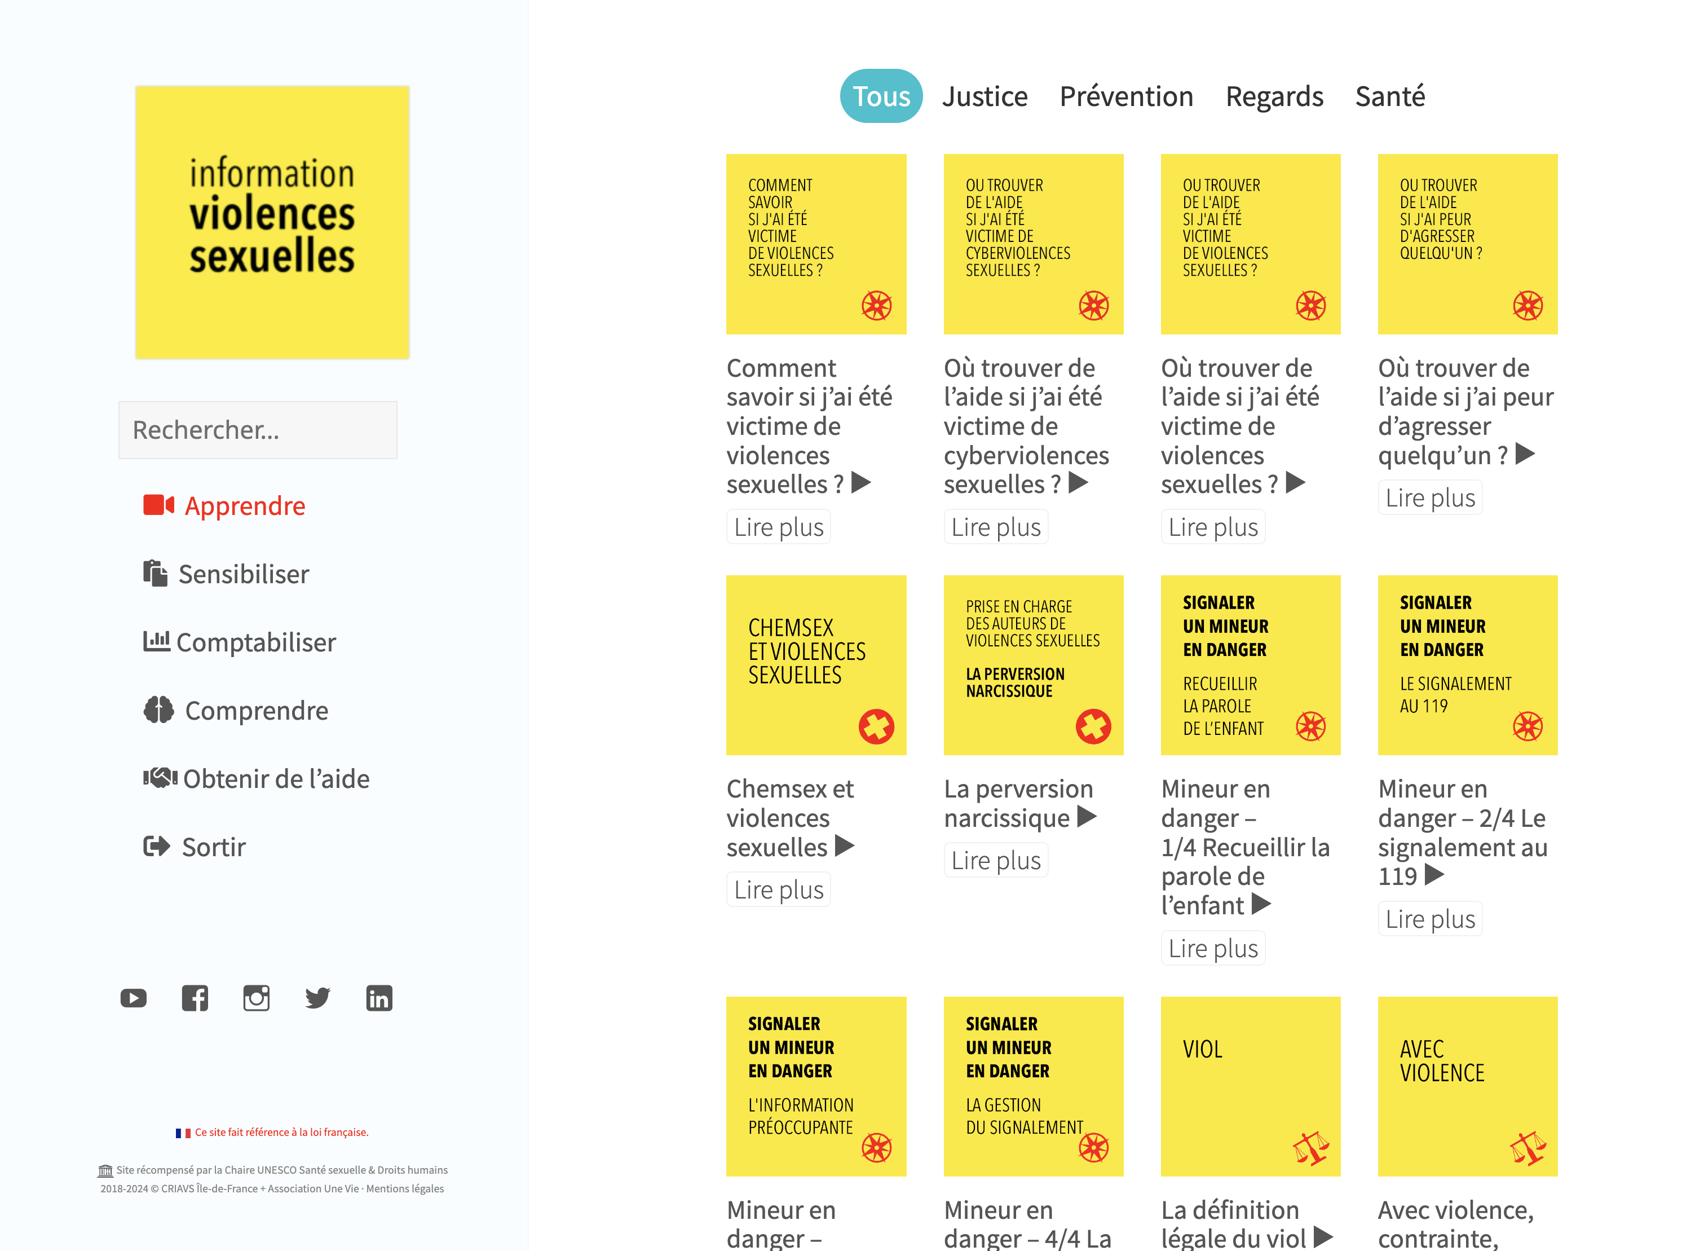

Pour aller plus loin…
Sensibiliser
Site internet, gratuit
violences-sexuelles.info
Notes:
Distribuer Marque-page VSI

Slide 65

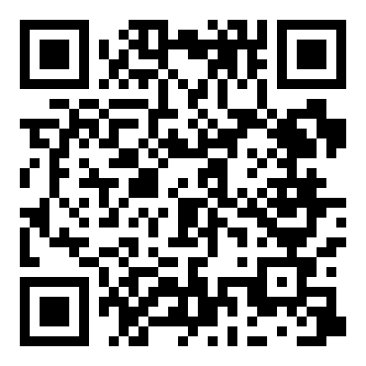
Pour aller plus loin…
Aider à exprimer et à entendre le consentement
Livret, gratuit
consentement.info
Notes:
Distribuer Livret SPF Consentement

Slide 66

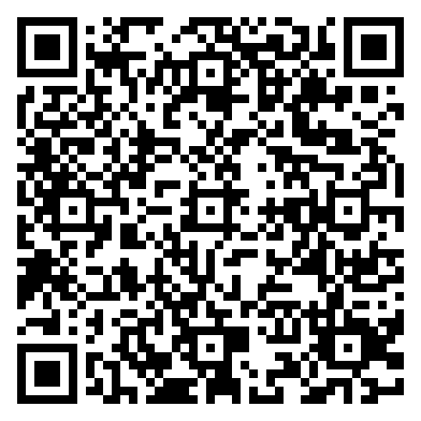
Pour aller plus loin…
Les comportements sexuels des enfants
Livret, gratuit
violences-sexuelles.info
Notes:
Distribuer Livret CS des enfants

Slide 67

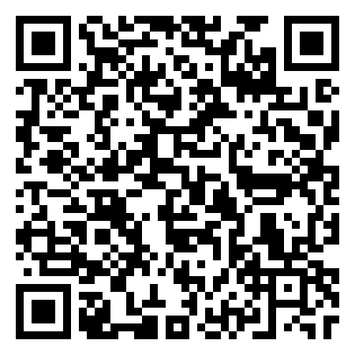
Pour aller plus loin…
Les infractions sexuelles
Livret, gratuit
violences-sexuelles.info
Notes:
Distribuer Livret Infractions

Slide 68



Pour aller plus loin…
Le signalement d’un mineur en danger
Le secret professionnel
Livrets, gratuits
violences-sexuelles.info
Notes:
Distribuer Livret Signalement

Slide 69



Sensibiliser au consentement
consentement.info
Site internet, affiches et dépliant, gratuits
consentement.info
Notes:
Distribuer Dépliant +Affiche Consentement
Le site internet consentement.info propose des affiches de sensibilisation et un dépliant destiné aux jeunes de 15 à 25 ans.

Slide 70


Numéro à connaître
119
Numéro confidentiel, gratuit
allo119.gouv.fr
Numéro national de l’enfance en danger
Notes:
Le 119 est le numéro national dédié à la prévention et à la protection des enfants en danger ou en risque de l’être. L’échange par tchat est également disponible sur le site 7 jours sur 7, 365 jours par an.
L’affichage de ce numéro d’appel est obligatoire dans tous les lieux accueillant des mineurs (article L 226-8 du Code de l’action sociale et des familles).

Slide 71


Numéro à connaître
3018
Numéro confidentiel, gratuit
3018.fr
Numéro national harcèlement et cyberviolences
Notes:
Gratuit, anonyme et confidentiel, le 3018 est le numéro national pour les adolescents, les parents et leurs enfants sur toutes les questions liées aux usages numériques des jeunes.
Le 3018 est accessible par téléphone 7 jours sur 7 de 9 heures à 23 heures, sur 3018.fr par tchat en direct, via Messenger et WhatsApp.
Le 3018 (ex-Net Écoute) dispose d’une capacité d’intervention unique en France via une procédure de signalement accélérée pour obtenir la suppression de contenus ou comptes illégaux en quelques heures. Conventionné avec la plateforme Pharos, la Brigade Numérique de la Gendarmerie nationale et le 119-Enfance en danger, ce service est au cœur du dispositif de la protection de l’Enfance.

Slide 72


Numéro à connaître
3114
Numéro confidentiel, gratuit
3114.fr
Numéro national de prévention du suicide
Notes:
Partout en France, la ligne 3114 est un guichet privilégié d’entrée dans les dispositifs de prévention du suicide. Confidentielle et gratuite, elle permet de répondre aux besoins immédiats des personnes en recherche d’aide : écoute, évaluation, intervention, urgence, orientation ou suivi de crise. Elle s’adresse également aux professionnels en contact avec des personnes en détresse ou en quête d’information sur le suicide et sa prévention.
Si les intervenants du centre régional sont tous en ligne, l’appel est mis temporairement en attente ou transféré au centre disponible le plus proche. Au niveau national, tous les centres sont connectés et partagent un même annuaire de ressources afin d’apporter une réponse rapide et de proximité. Ce fonctionnement garantit également la continuité du service 24h/24 sur l’ensemble du territoire français.

Slide 73




Notes:
Pour obtenir de l’aide, numéro national confidentiel : 0 806 23 10 63.
Orientation vers des professionnels de santé accueillants qui pourront entendre et aider pour éviter un passage à l’acte sur un enfant.

Slide 74
Notes:
Retrouvez-nous sur les réseaux sociaux.

